Slide 1
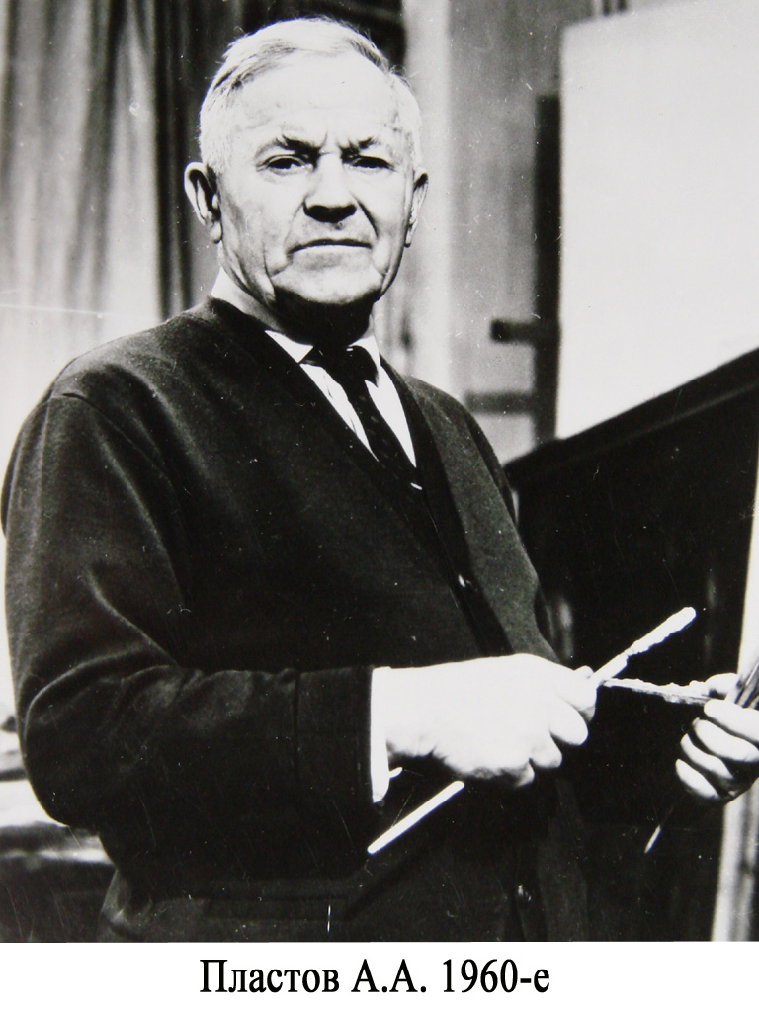
Туристические маршрут «Прислониха – родина Аркадия Пластова»

Slide 2
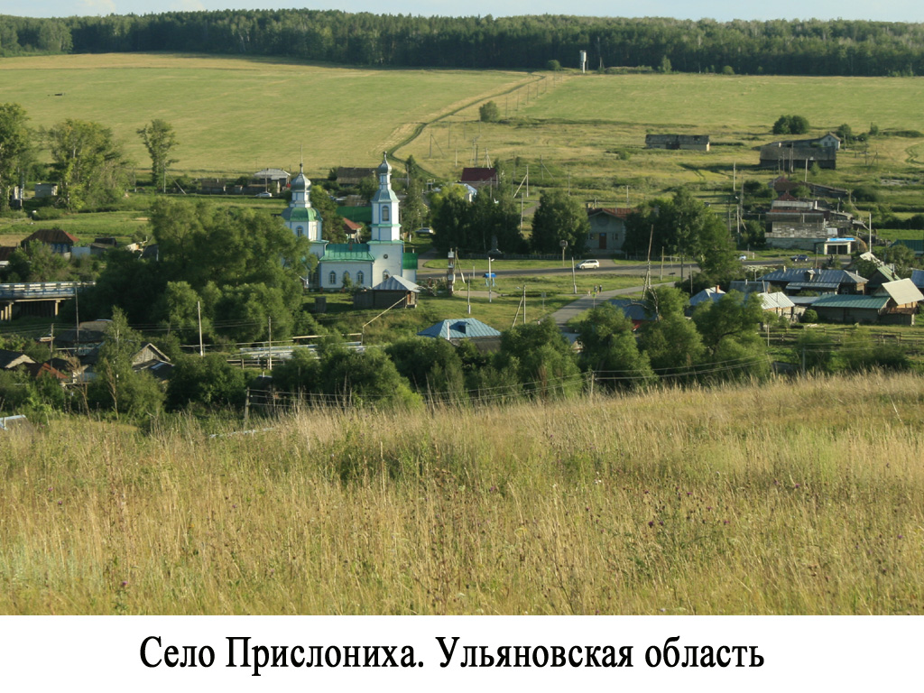

Slide 3
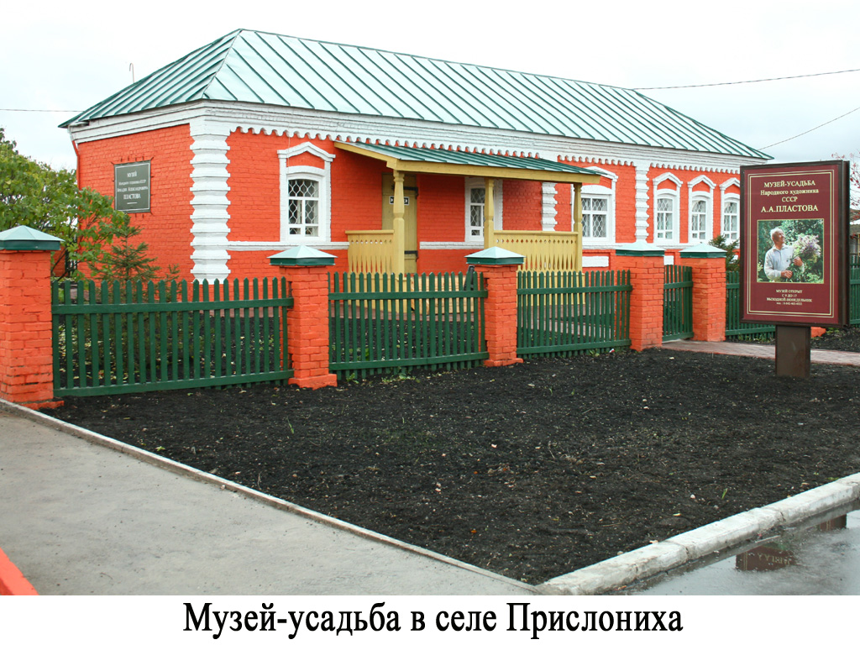

Slide 4
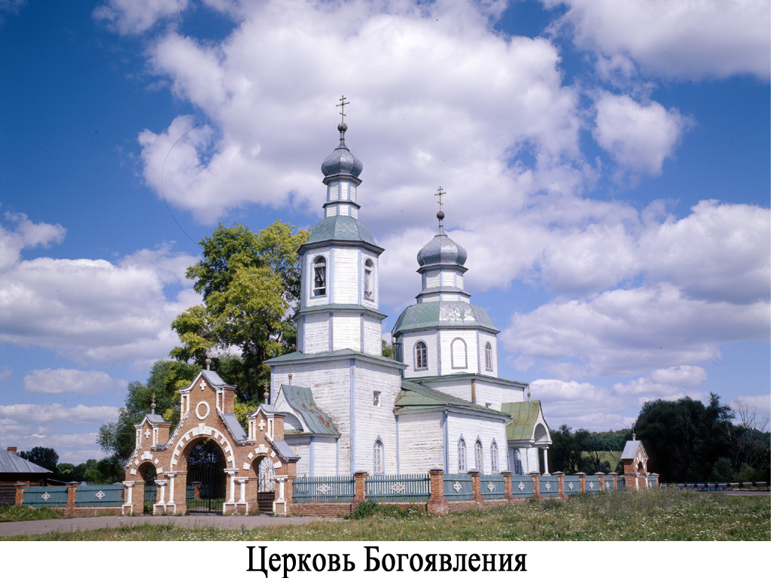

Slide 5
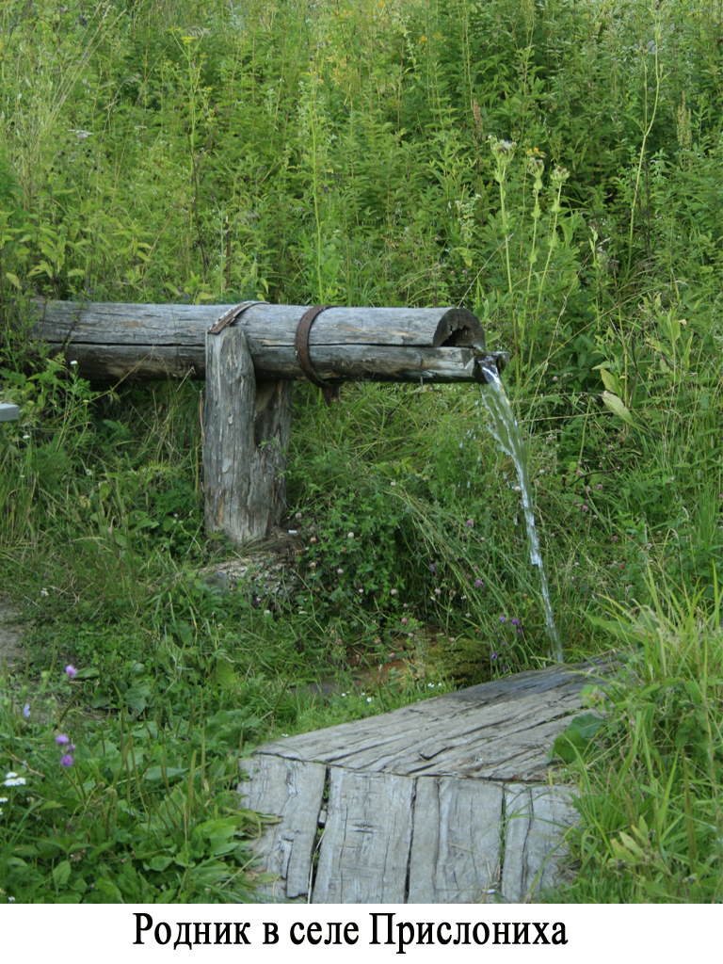
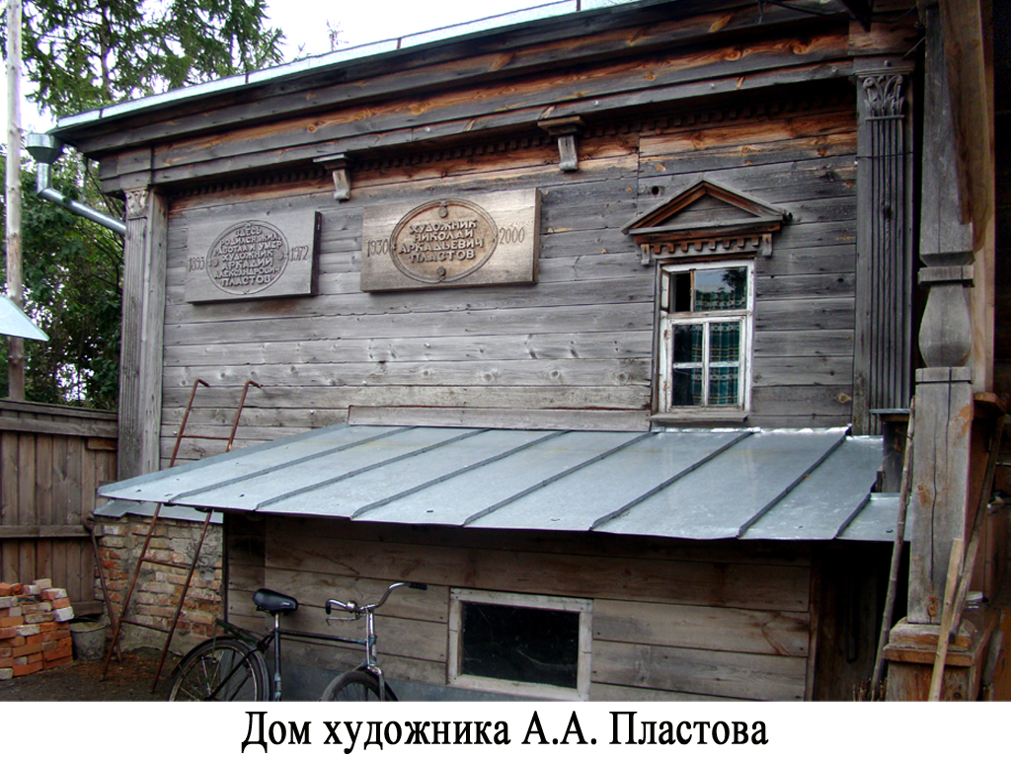

Slide 6
Встреча детей у памятника

Slide 7
Посещение музея-усадьбы

Slide 8
Инсталляция картины А.А. Пластова «Родник»

Slide 9
Общение с домашними животными

Slide 10
Мастер-класс «Рисуем вместе с Пластовым»

